Slide 1
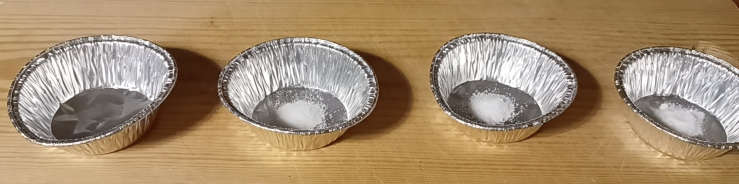
Lågfärger på ett enkelt sätt
Vad tror du att eleverna skulle få ut av experimentet?
Syften?
→ Länk till lärarhandledning
Notes:
Jenny och Maria. Jenny visar, Maria pratar.

Slide 2
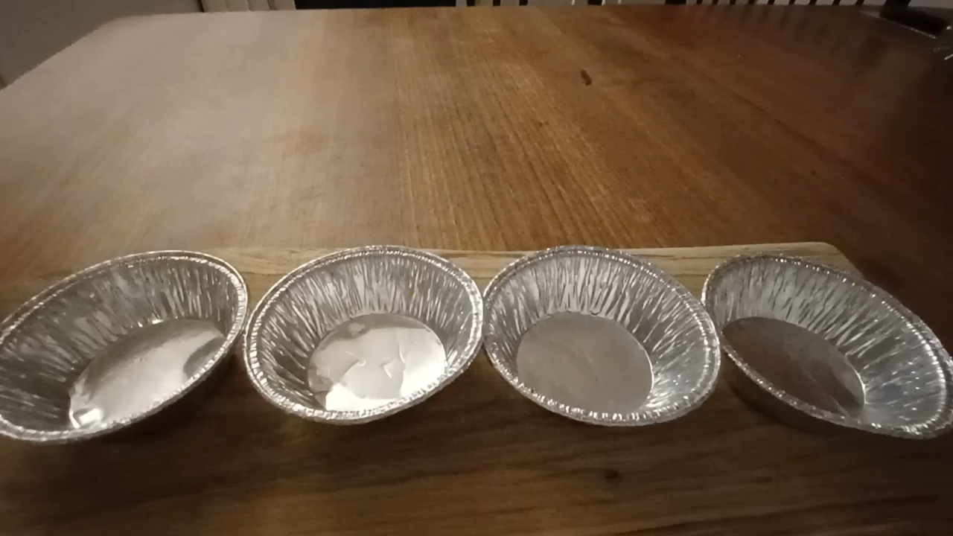
Laborationer kan ha flera olika syften
Demonstration/elevförsök
Systematisk undersökning
Riskbedömning
Progression mellan stadier
Yrkeserfarenhet och kollegialt lärande kring syften och ämnesinnehåll
Ämnens egenskaper,
förbränning
Foto: KRC
Fyrverkerier och analysmetoder
Dokumentation
Notes:
Att undervisa i kemi inkluderar laborationer som kan ha olika syften som kan behöva anpassas till stadie och elevernas kunskaper. Läraren kan efter riskbedömning välja att demonstrera försöket eller låta eleverna själva få utföra laborationen. Här undersöker vi tre salter. Ett nollprov utan salt visar exempel på en systematisk undersökning. Begrepp som förbränning och användningsområden som fyrverkerier kan kopplas till försöket. Elever tränas på att observera och dokumentera. Laboration kan återanvändas i progressionen av ämneskunskaperna. För en varierande undervisning med laborativa inslag är det kollegiala lärandet en viktig framgångsfaktor.

Slide 3
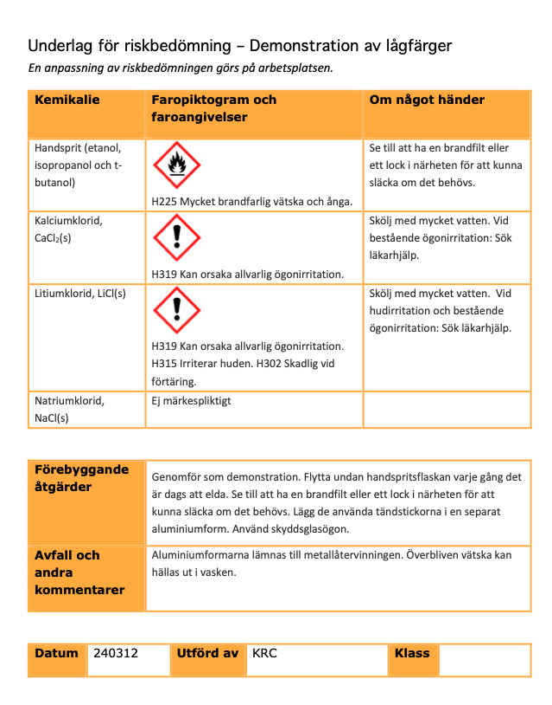
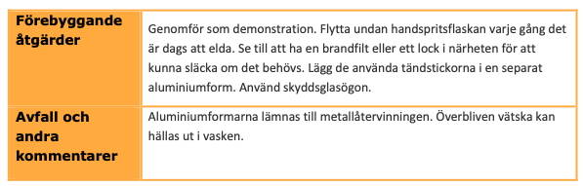

Exempel: Lågfärger
→ Länk till lärarhandledning (inklusive underlag för riskbedömning)
→ Riskbedömning

